Slide 1
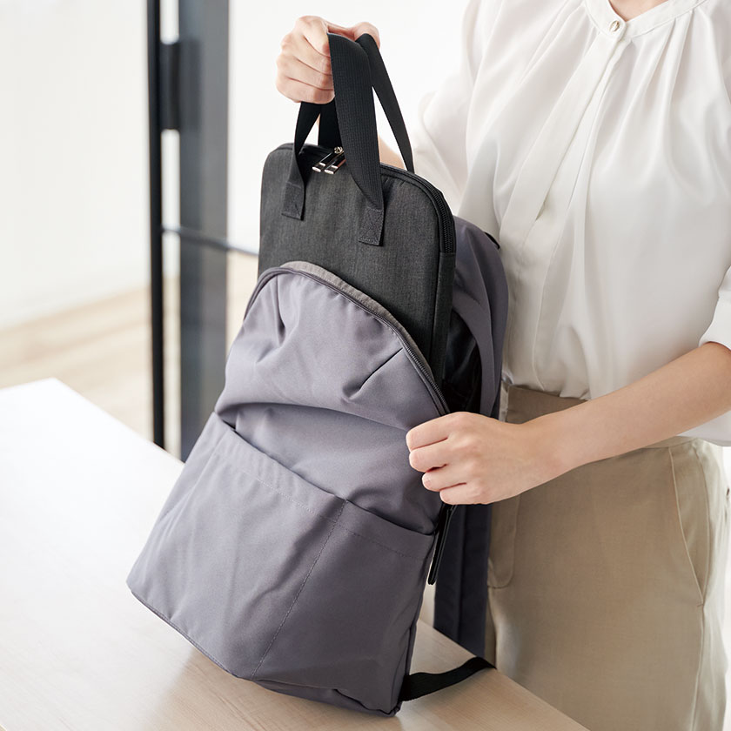
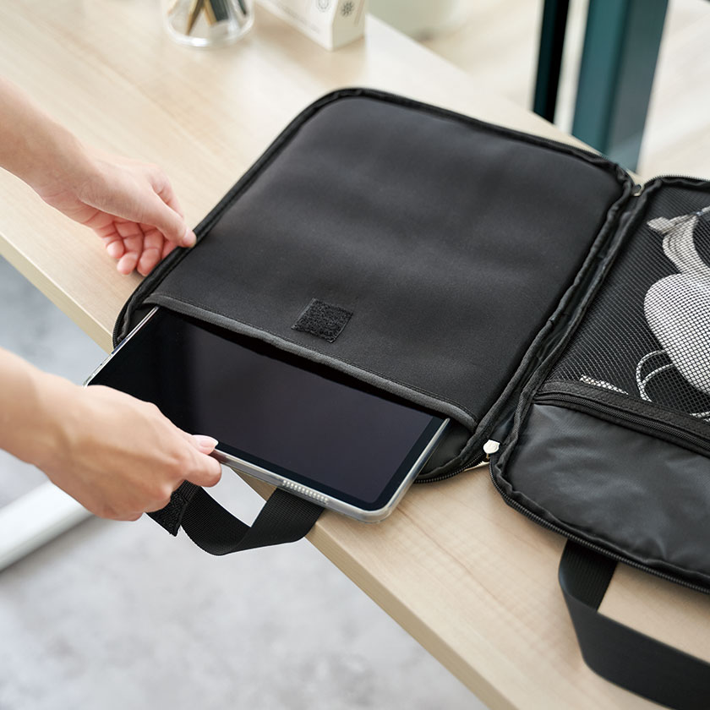
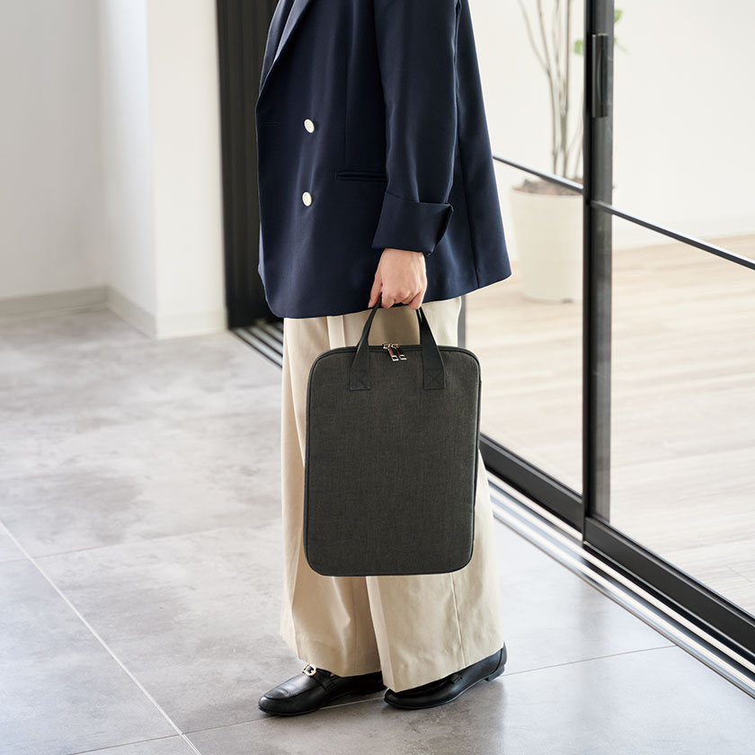
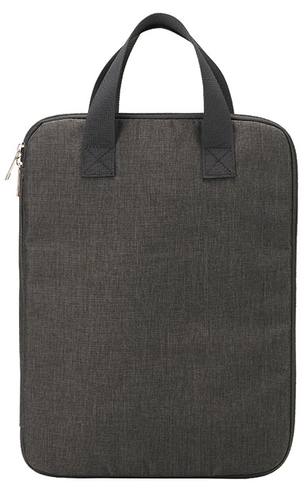
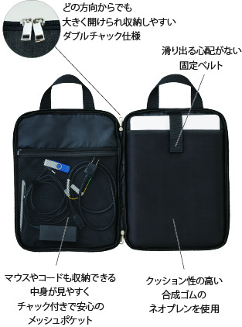
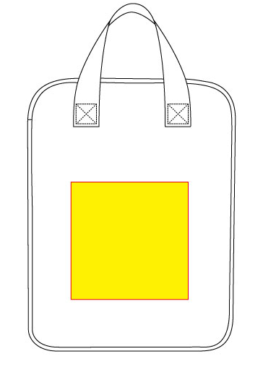
品番:E3862
PC収納バッグ
上代:\1,500(税込\1,650)
14インチまでのPC・タブレットに対応！
クッション性に優れたネオプレン素材を使用しており、
通勤・通学はもちろん、出張にも安心なPC収納バッグ。
■商品情報
商品サイズ | 260×350×10㎜
重量 | 約189g
材質 | ポリエステル、ネオプレン
本体色 | ブラック
備考 | OPP袋入
梱入数 | 40
memo
■名入れ範囲
W150×H150㎜

